Slide 1

ОГАПОУ Белгородский Правоохранительный колледж имени Тероя России В.В. Бурцева
Обучающая презентация ро КД. «ХИМИЯ»
Подготовила :
Богачева Елена Васильевна
( преподаватель химии)
т. Белгород, 2024г.

Slide 2
Что называют раствором?
2. Изобразите в виде схемы состав раствора.
3. Вспомните, что называют растворителем?
4. Если растворитель и растворенное вещество находятся в одинаковом состоянии, то какой из компонентов является растворителем?

Slide 3
Чистые вещества в природе встречаются очень редко.
В природе чаще всего встречаются смеси различных веществ.
Смеси
Гетерогенные
(неоднородные), составные части можно обнаружить визуально или с помощью оптических приборов
Гомогенные
(однородные), составные части нельзя обнаружить ни визуально, ни с помощью оптических приборов

Slide 4
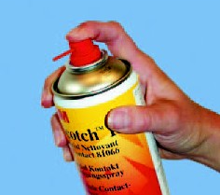
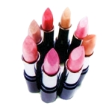
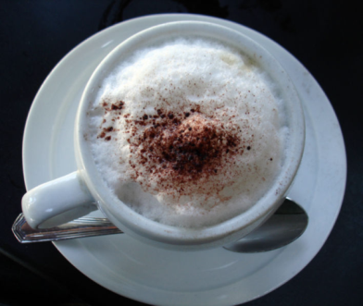
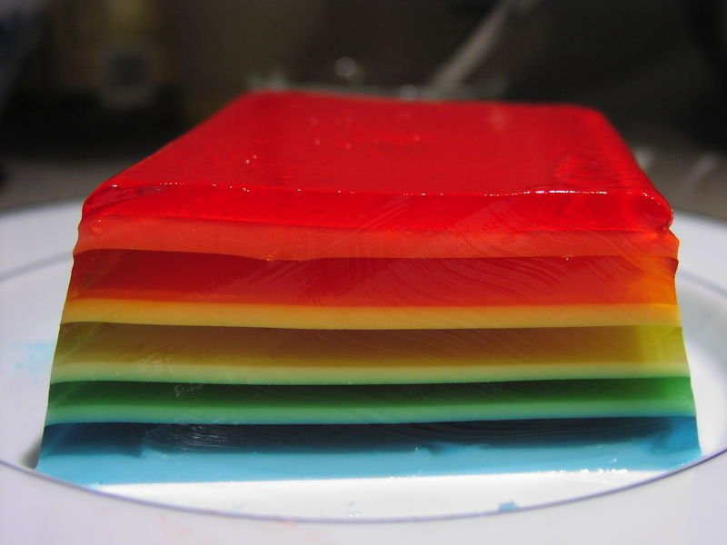
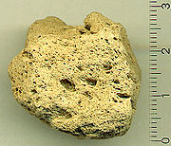
Дисперсные системы

Slide 5
Дисперсными называют гетерогенные системы, в которых одно вещество в виде очень мелких частиц равномерно распределено в объеме другого

Slide 6
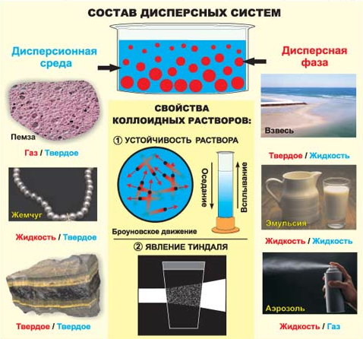
Это вещество, присутствующее в большем количестве, в объеме которого распределена дисперсная фаза.
Это то вещество, которое присутствует в меньшем количестве и распределено в объеме другого.

Slide 7
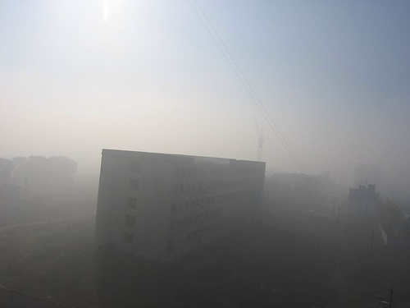
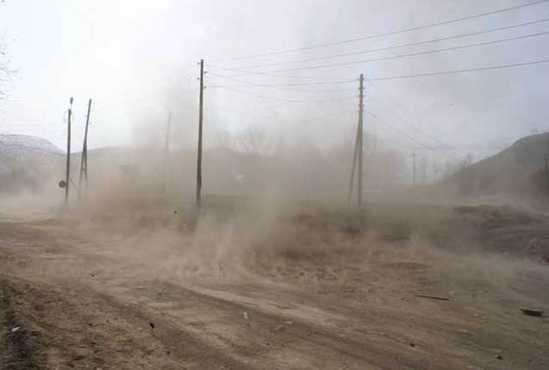
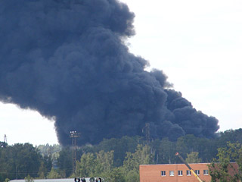
Дисперсная система
твердое вещество - газ
Дф -Дс
Смог
Дым
Пыль в воздухе

Slide 8
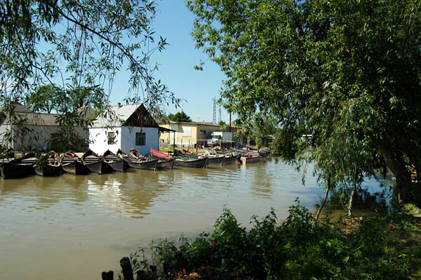
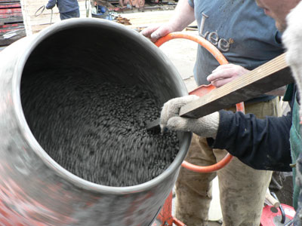
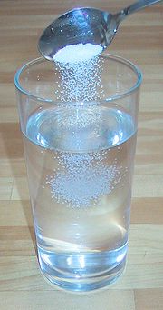
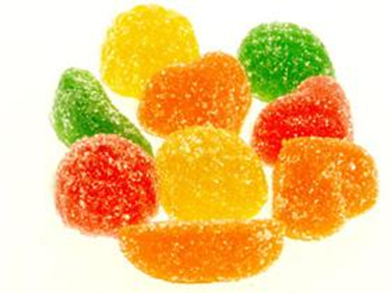
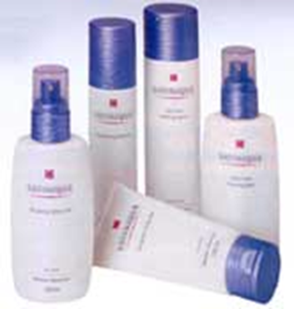
Дисперсная система (Дф-Дс)
твердое вещество - жидкость
Ил в речной воде
Строительный раствор
Раствор соли

Slide 9

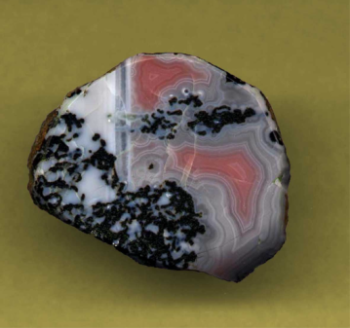
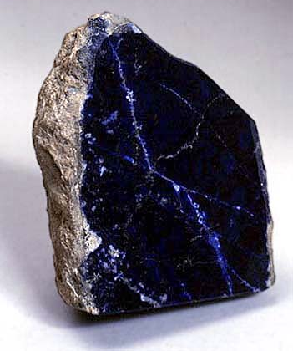
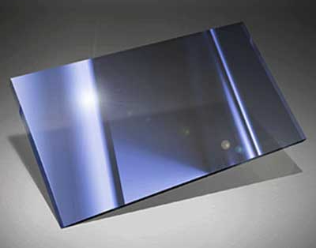
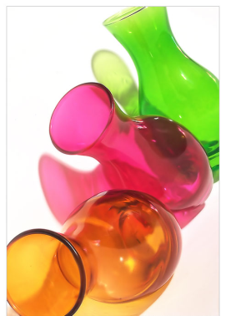
Дисперсная система
твердое вещество - твердое вещество
Минералы
Руда
Стекла

Slide 10
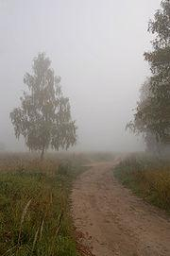
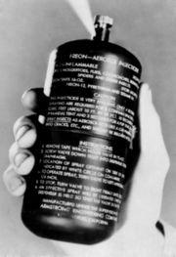
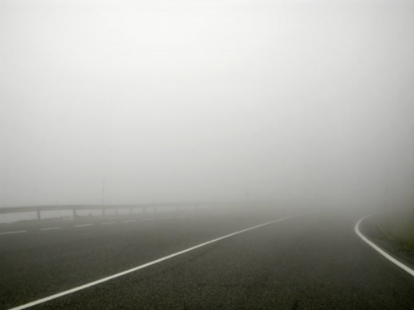
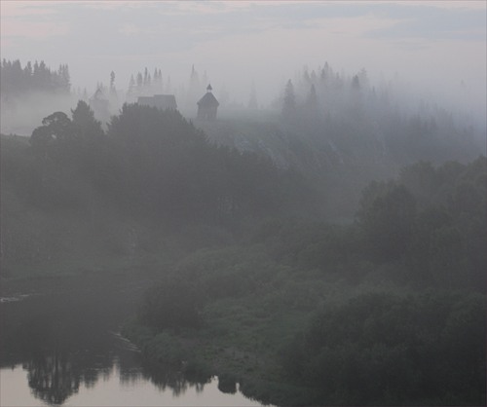
Дисперсная система жидкость - газ
Туман
Аэрозоли

Slide 11
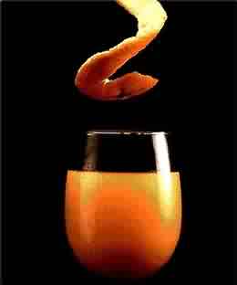
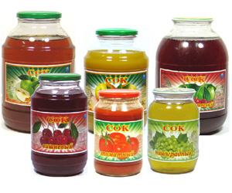
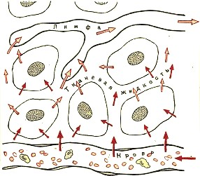
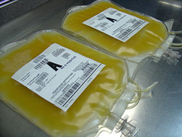
Дисперсная система
жидкость - жидкость
Соки
Внутренняя среда организма
(плазма крови)

Slide 12
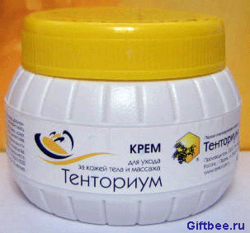




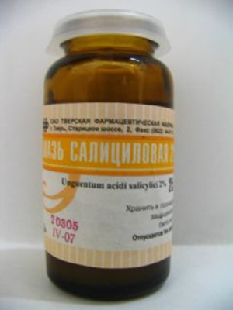
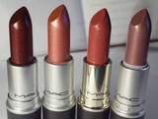
Дисперсная система
жидкость - твердое вещество
Тушь
Кремы
Помада

Slide 13
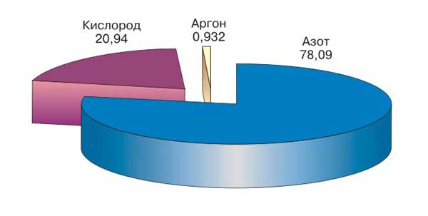
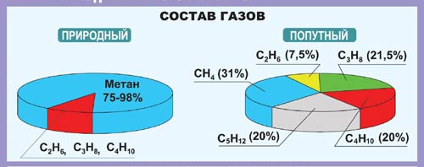
Система газ - газ

Slide 14
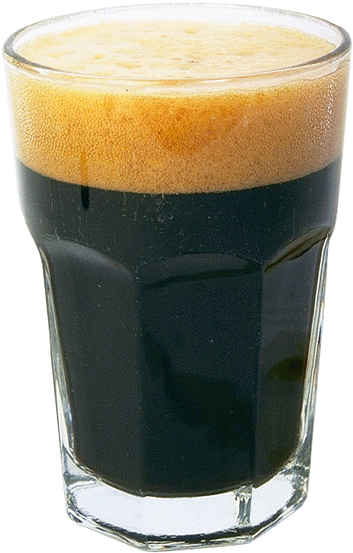
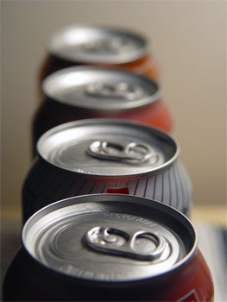
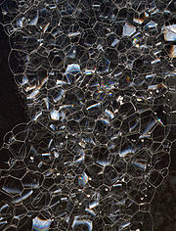
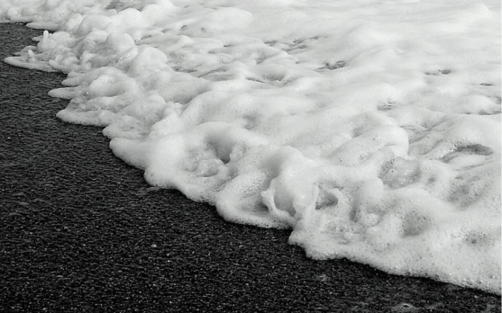
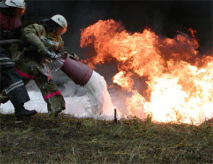
Дисперсная система газ - жидкость
Шипучие напитки
Пена

Slide 15
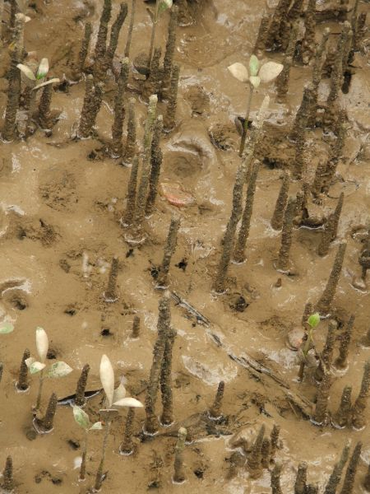
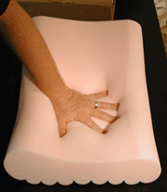
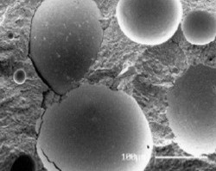
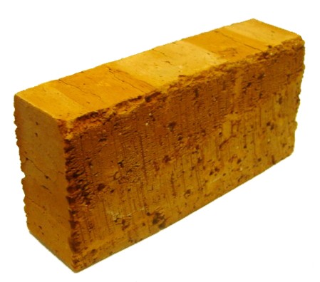
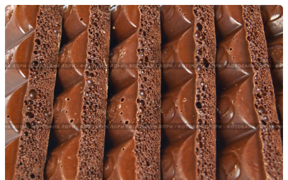
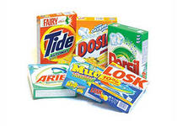
Дисперсная система
газ - твердое вещество
Поролон
Почва с пузырьками воздуха
Керамика
Кирпич
Пористый шоколад

Slide 16
Грубодисперсные системы
Размер частиц
дисперсной фазы
больше 100нм
Эмульсии
Ж-Ж
Суспензии
Т - Ж
Аэрозоли
Ж - Г(туман)
Т - Г (дым)

Slide 17
Тонкодисперсные системы
Размер частиц
дисперсной фазы
от 100нм до 1нм
Коллоидные
растворы
(1-100 нм)
золи
гели
Истинные
Растворы
(меньше 1 нм)

Slide 18
Дисперсные системы
с жидкой средой
Коллоидные системы
Истинные растворы
Взвеси
Суспензии
Эмульсии
Золи
Гели
Молекулярные
Ионные

Slide 19
Взвеси
Это дисперсные системы, в которых размер частиц фазы
>100 нм.
Это мутные системы, отдельные частицы которых можно заметить невооруженным глазом. Фаза и среда легко разделяются отстаиванием.
Эмульсии
Суспензии
Среда и фаза – жидкости
Среда – жидкость,
фаза – твердое вещество

Slide 20
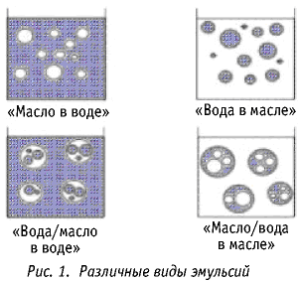
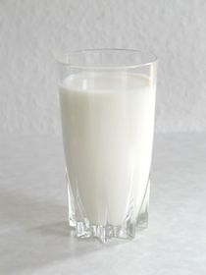
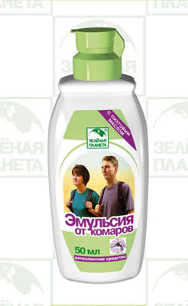
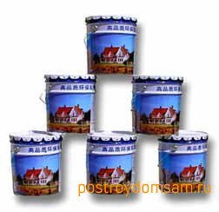
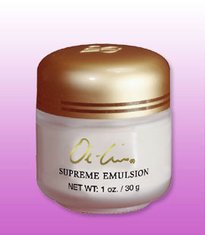
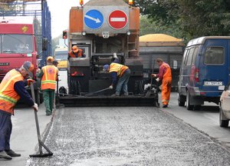
Эмульсии
Молоко -
эмульсия жира в воде
Лечебная косметика
Водоэмульсионные краски
Битумные эмульсии

Slide 21
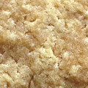
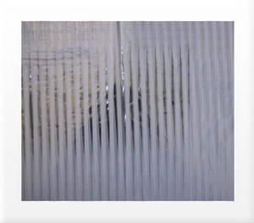





Эмульсии
в химической технологии
Каучуки
Полистирол
Поливинилацетат

Slide 22





Суспензии
«Известковое молочко»
Эмалевые краски
Взвешенная в воде мука
Планктон
Строительный раствор

Slide 23





Суспензии
в медицине

Slide 24
Коллоидные системы
Это такие дисперсные системы, в которых размер частиц фазы от 100 до 1 нм.
Эти частицы не видны невооруженным глазом, и фаза и среда отстаиванием разделяются с трудом .
Коллоидные растворы (золи)
Гели или студни

Slide 25








Коллоидные растворы или золи
Полимеры
Клеи
Большинство жидкостей живой клетки: цитоплазма, ядерный сок, кровь, лимфа, пищеварительные соки.
Клейстер

Slide 26

Эффект Тиндаля
Эффект Тиндаля
Солнечные лучи проходящие сквозь туман.

Slide 27

Эффект Тиндаля
рассеяние света при прохождении светового пучка через оптически неоднородную среду. Обычно наблюдается в виде светящегося конуса (конус Тиндаля), видимого на тёмном фоне.
Солнечные лучи проходящие сквозь туман.

Slide 28


Коагуляция
Слипание коллоидных частиц и выпадение их в осадок.
Коагуляция играет важную роль во многих технологических, биологических, атмосферных и геологических процессах. При производстве сыров используют процесс коагуляции молока.
В процессе производства молока используются коагулянты ферментативного происхождения.

Slide 29







Гели
в пищевой промышленности

Slide 30






Гели
в природе
Хрящи
Минеральные
Медузы
Сухожилия
Волосы

Slide 31









Гели
в косметике и медицине

Slide 32



Синерезис
Самопроизвольное уменьшение объема геля, сопровождающееся отделением жидкости.
Биологический синерезис сопровождается свертываемостью крови.
Синерезис определяет сроки годности пищевых, медицинских
и косметических гелей.
Гемофилия – заболевание крови (несвертываемость) .

Slide 33
Истинные растворы
Это такие дисперсные системы, в которых размер частиц дисперсной фазы не превышает 1 нм.
Молекулярные растворы
Ионные растворы
Это водные растворы органических соединений и слабых электролитов.
Это растворы сильных электролитов.

Slide 34





Истинные растворы

Slide 35
Задания:
1.Определить место дисперсной системы кофе в классификации по агрегатному состоянию фазы и среды.
2. Определить компоненты фазы и среды.
3. Где на практике можно встретиться с пеной.
4. Условия сохранения вкусовых качеств.
5. Зачем кофе готовят на подслащённой воде?

